Slide 1
Клітинне дихання.
Біохімічні механізми дихання

Slide 2
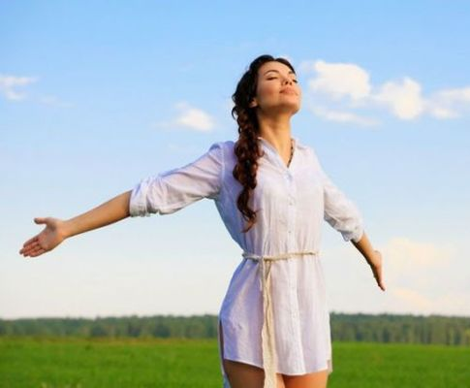
У чому полягають процеси дихання?
Дихання – це сукупність процесів, які забезпечують надходження в організм кисню, використання його для окиснення органічних речовин у клітинах (білків, жирів, вуглеводів),а також виділення з організму вуглекислого газу, який утворився під час реакції окиснення.
Так здійснюється газообмін між організмом та навколишнім середовищем.

Slide 3
Фізіологічні процеси дихання:
Дихання
Зовнішнє дихання – газообмін
легенева вентиляція (обмін газів, який відбувається в легенях між повітрям і кров’ю);
транспорт газів кровоносною системою від легень до всіх тканин тіла (у зв’язаному з гемоглобіном стані або розчинених у плазмі крові);
клітинне дихання (використання кисню клітинами для реакцій вивільнення енергії).
В результаті цих процесів утворюється вуглекислий газ, що виводиться з організму.
Надходження кисню
Виділення вуглекислого газу
Клітинне дихання
Використання кисню в біологічному окисненні
Енергія

Slide 4
Етапи клітинного дихання:
Полісахариди
(С₆Н₁₀О₅)_{n}
Підготовчий етап – розщеплення складних вуглеводів на молекули глюкози (вся енергія розсіюється у вигляді тепла);
Безкисневий етап –молекула глюкози розщеплюється на дві молекули піровиноградної або молочної кислоти (синтезується дві молекули АТФ);
Кисневий етап – органічні сполуки, що утворилися на безкисневому етапі, окиснюються до кінцевих продуктів – вуглекислого газу й води (синтезується 36 молекул АТФ)
Глюкоза
С₆Н₁₂О₆
Піровиноградна кислота С₃Н₄О₃
або молочна кислота С₃Н₆О₃
СО₂
Н₂О

Slide 5
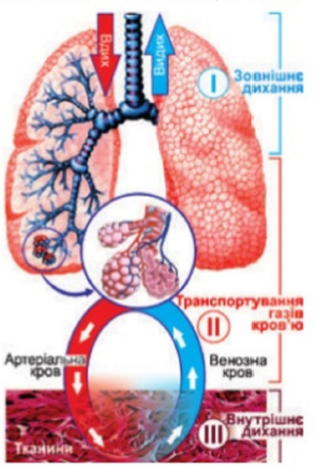
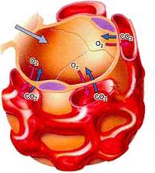
Дихальна система
Дихальна система забезпечує газообмін між організмом і навколишнім середовищем, тобто надходження кисню і виділення вуглекислого газу. Також бере участь у теплорегуляції та виконує функцію виділення.
У більшості багатоклітинних тварин процеси дихання забезпечує спеціалізована дихальна система.

Slide 6
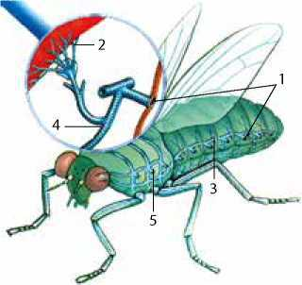
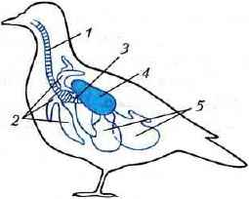
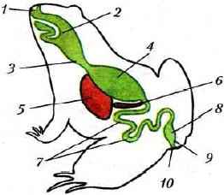
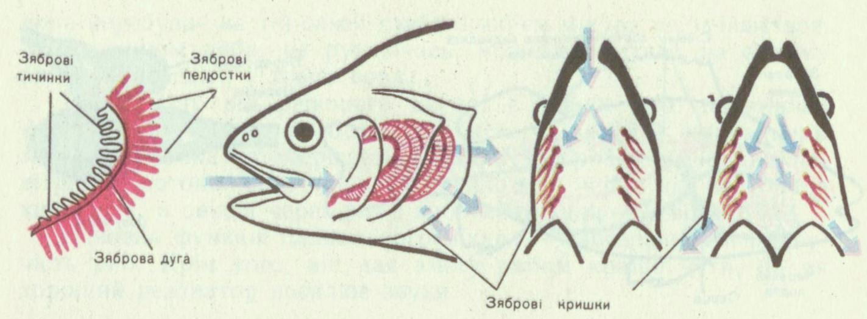
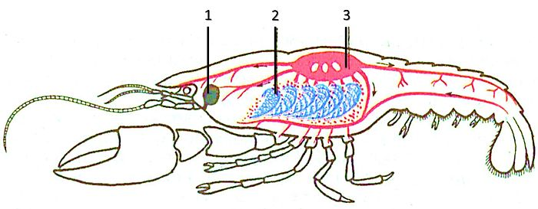
Кисень може надходити в організм двома шляхами:
З атмосферного повітря (трахеї комах, повітроносні шляхи та легені амфібій, рептилій, птахів і ссавців);
З води (зябра кільчастих червів, ракоподібних, молюсків, риб тощо).

Slide 7
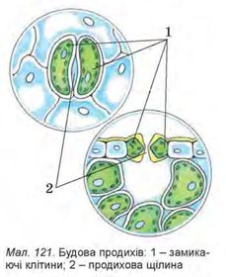
У процесі фотосинтезу рослини вбирають вуглекислий газ, а виділяють у довкілля кисень. Але одночасно з фотосинтезом вони й дихають, поглинаючи кисень та виділяючи вуглекислий газ. Процеси дихання, які відбуваються одночасно з диханням, називають фотодиханням.
У рослин процесам дихання сприяють різні утвори:
продихи у листків;
сочевички на стовбурах.
Кисень також може надходити за допомогою дифузії через :
покриви різних організмів (рослин, грибів, губок, плоских червів та ін.);
оболонки окремих клітин (у бактерій, рослин, одноклітинних тварин тощо).

Slide 8
Домашнє завдання: опрацювати §16

